Slide 1
Detección y predicción de errores en smart grids mediante modelos de inteligencia artificial
Paula Bartolomé Mora

Slide 2
Pipeline de desarrollo del TFM
Paso 1
Paso 2
Paso 3
Paso 4
Estudio del estado del arte y del contexto teórico
Estudio y análisis de las fuentes de datos reales disponibles
Procesado de la información y reducción del volumen de datos
Planteamiento de escenarios y generación de diferentes topologías con BRITE

Slide 3
Pipeline de desarrollo del TFM
Paso 5
Paso 6
Paso 7
Simulación de topologías en DEN2NE y extracción del conjunto de datos final
Desarrollo y entrenamiento de diferentes modelos de ML y DL
Análisis, evaluación de los resultados obtenidos y selección del mejor modelo

Slide 4
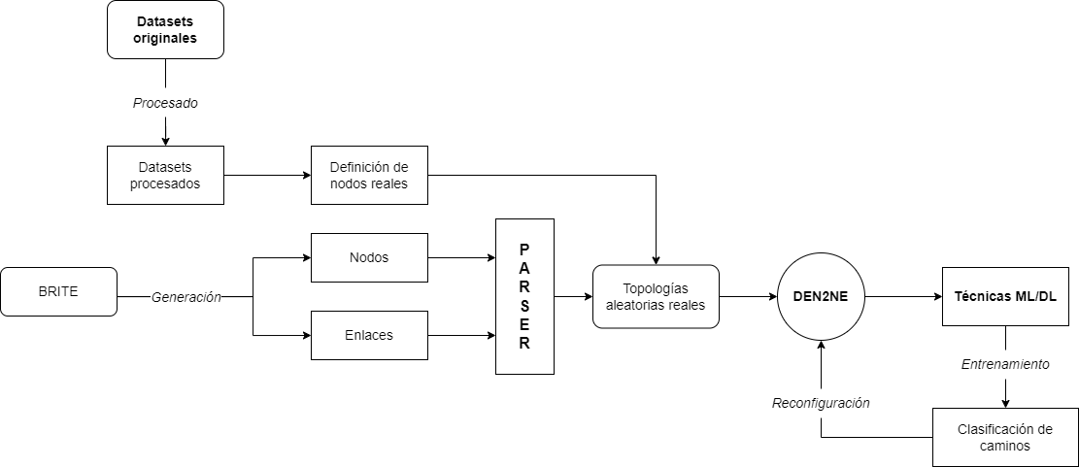
Pipeline de desarrollo del TFM

Slide 5
Tabla de contenidos
01
02
03
04
05
06
Selección del conjunto de datos
Preprocesado de los datos
Selección de datos de producción
Cálculo de los valores de carga
Generación de topologías en BRITE
Simulación de topologías en DEN2NE

Slide 6
Tabla de contenidos
07
08
09
Creación del dataset final
Desarrollo de modelos
Evaluación de resultados

Slide 7
01
Selección del conjunto de datos

Slide 8
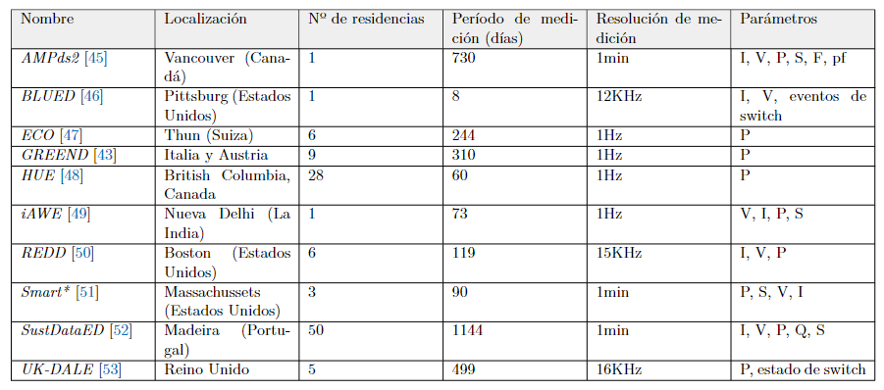

Slide 9
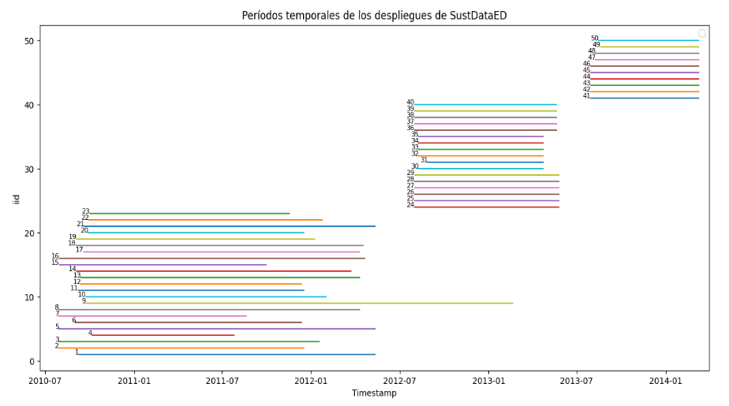
Análisis del contenido de SustDataED
Medidas de consumo
Medidas de producción
Medidas demográficas
Medidas ambientales y climáticas
Medidas de eventos de usuario
Medidas de eventos de potencia

Slide 10
Conclusiones de análisis de SustDataED
Medidas de consumo
Medidas de producción
Medidas demográficas
Medidas ambientales y climáticas
Medidas de eventos de usuario
Medidas de eventos de potencia
Simulación de datos de producción

Slide 11
Simulación de los datos de producción
Global Solar Atlas
Estudio y análisis de la ubicación:
Capas de datos e índices de radiación.
Parámetros climáticos y ambientales.
Potencial energético solar.
Configuración de los parámetros de entrada y cuantificación.

Slide 12
Simulación de los datos de producción
PVWatts
Creación del dataset de producción:
Configuración de los parámetros de entrada en base al estudio previo.
Configuración de las pérdidas del sistema fotovoltaico real.
Ejecución de la simulación y análisis de resultados.

Slide 13
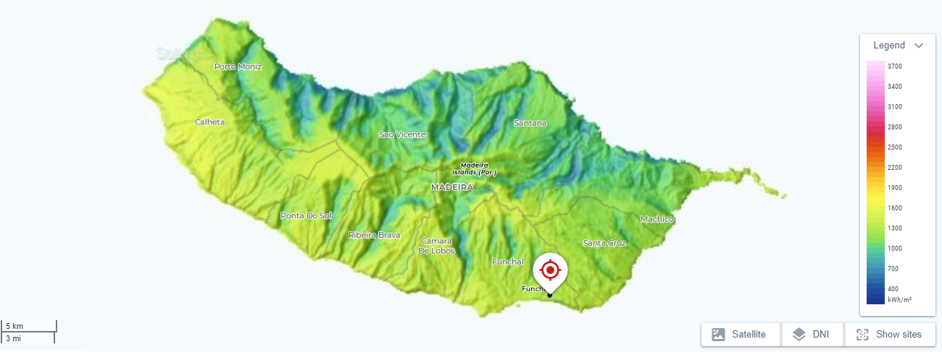
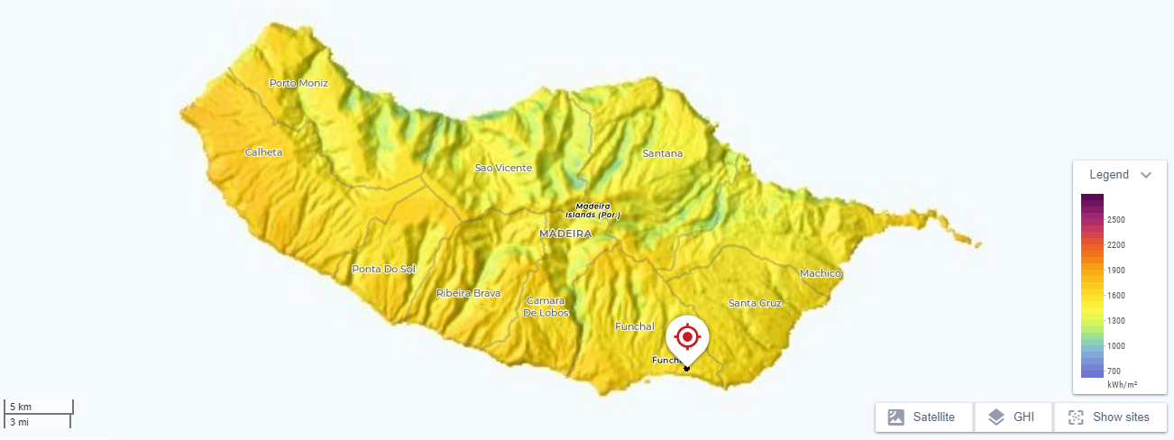
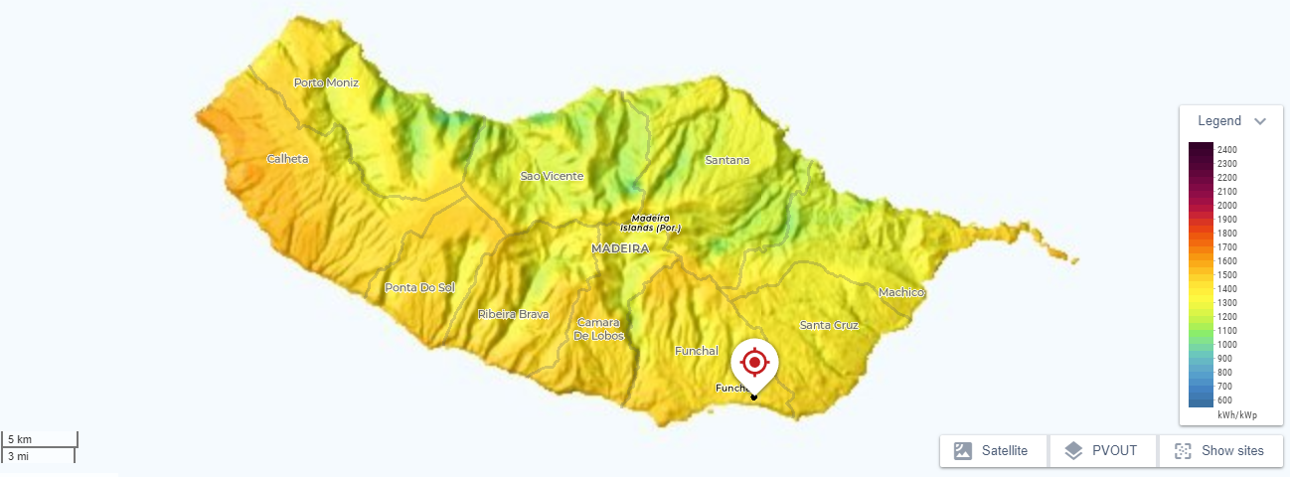
Global Solar Atlas

Slide 14
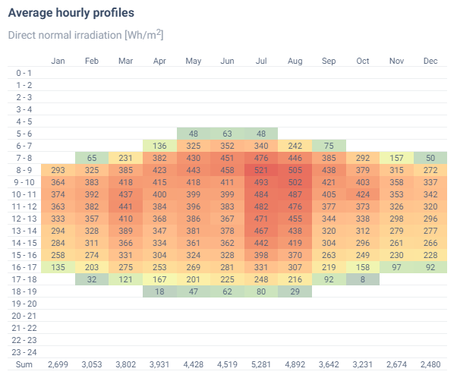
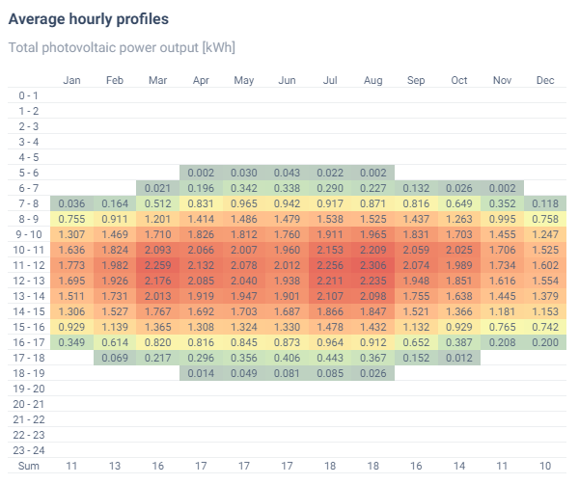
Global Solar Atlas

Slide 15
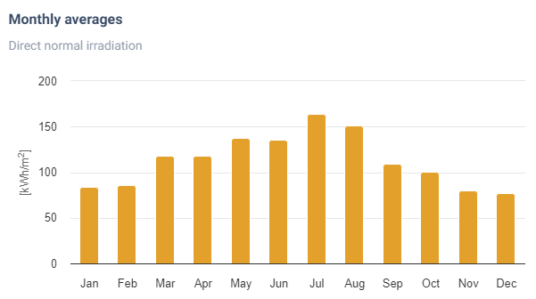
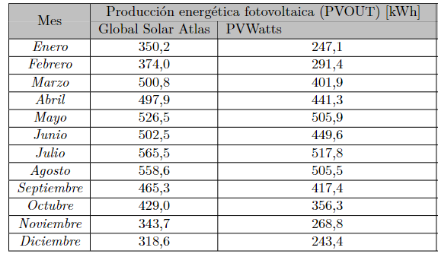
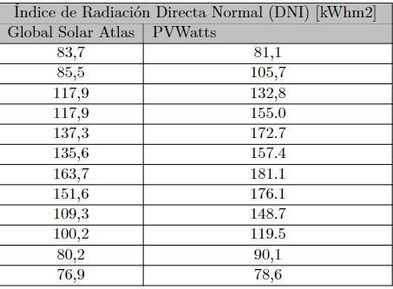
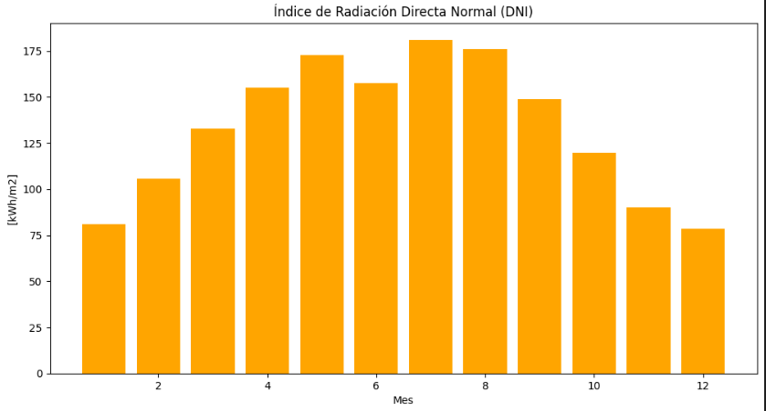
Global Solar Atlas VS PVWatts
1719,4 kWh/m²/año
1598,8 kWh/m²/año

Slide 16
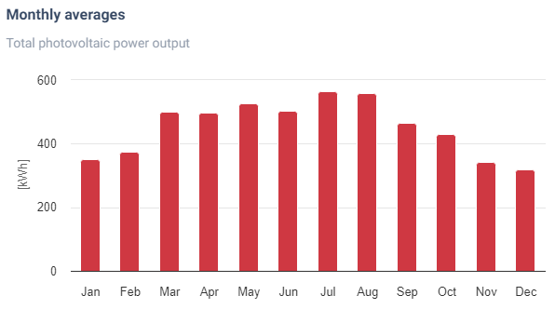
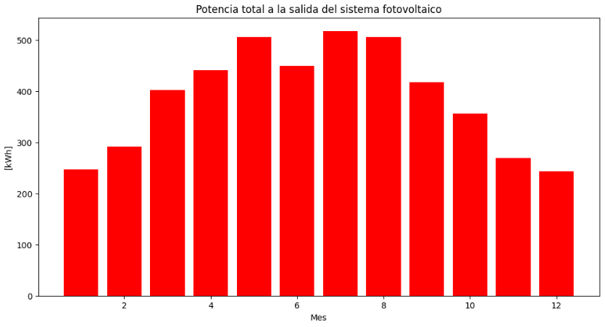
Global Solar Atlas VS PVWatts
5433 kWh/año
4417 kWh/año

Slide 17
02
Preprocesado de los datos

Slide 18
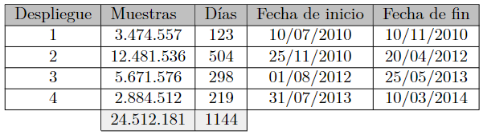
Pasos de preprocesamiento (consumo)
Análisis de la situación inicial
Múltiples ficheros con grandes volúmenes de datos
Diseño de un volumen manejable
Síntesis de la información
Selección de despliegue y rango temporal
Ajuste del contenido de las medidas

Slide 19
Pasos de preprocesamiento (consumo)
Análisis de la situación inicial
Incorporación de columnas de fecha y hora
Diseño de un volumen manejable
Eliminación de filas vacías
Síntesis de la información
Ajuste del tamaño máximo de ficheros
Selección de despliegue y rango temporal
División de ficheros originales
Ajuste del contenido de las medidas

Slide 20
Pasos de preprocesamiento (consumo)
Análisis de la situación inicial
Cálculo del valor promedio de potencia cada hora
Diseño de un volumen manejable
Transformación de muestras/minuto a muestras/hora
Síntesis de la información
Automatización del proceso para todas las viviendas del dataset (multiprocessing)
Selección de despliegue y rango temporal
50 ficheros de consumo a la salida
Ajuste del contenido de las medidas

Slide 21
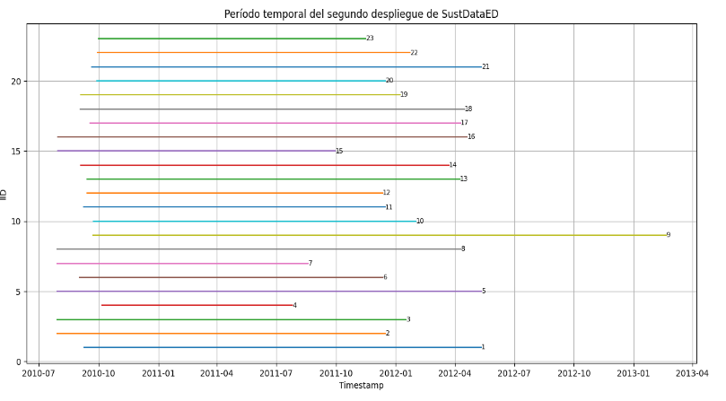
Pasos de preprocesamiento (consumo)
Análisis de la situación inicial
Diseño de un volumen manejable
Síntesis de la información
Selección de despliegue y rango temporal
Ajuste del contenido de las medidas
23 ficheros de consumo con medidas para el rango seleccionado

Slide 22
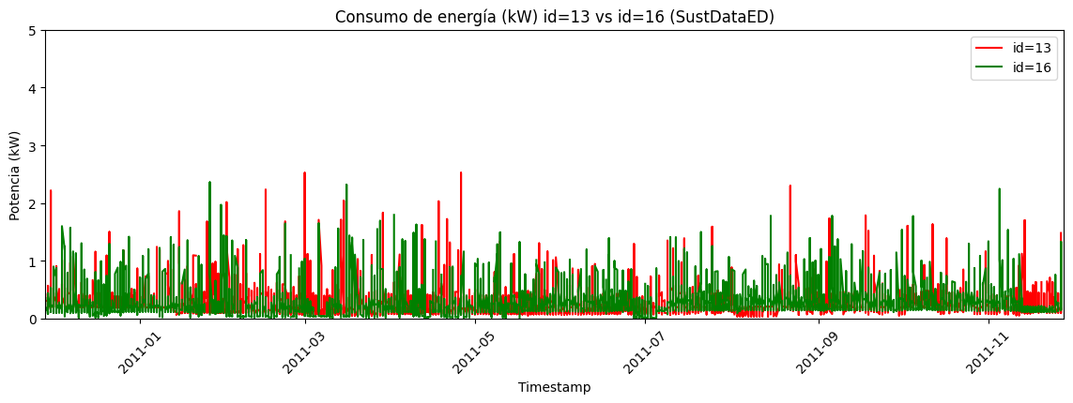
Pasos de preprocesamiento (consumo)
Análisis de la situación inicial
Diseño de un volumen manejable
Síntesis de la información
Selección de despliegue y rango temporal
Ajuste del contenido de las medidas
Uso de datos demográficos y búsqueda de patrones de consumo en las viviendas

Slide 23
Pasos de preprocesamiento (producción)
Síntesis de la información de SustDataED
Cálculo del valor promedio de energía solar generada cada hora
SustData
Combinación de datos climáticos y ambientales de SustDataED
Transformación de muestras/minuto a muestras/hora
No necesaria síntesis ni combinación
PVWatts
Incorporación de marca de tiempo (timestamp)
Análisis de la correlación

Slide 24
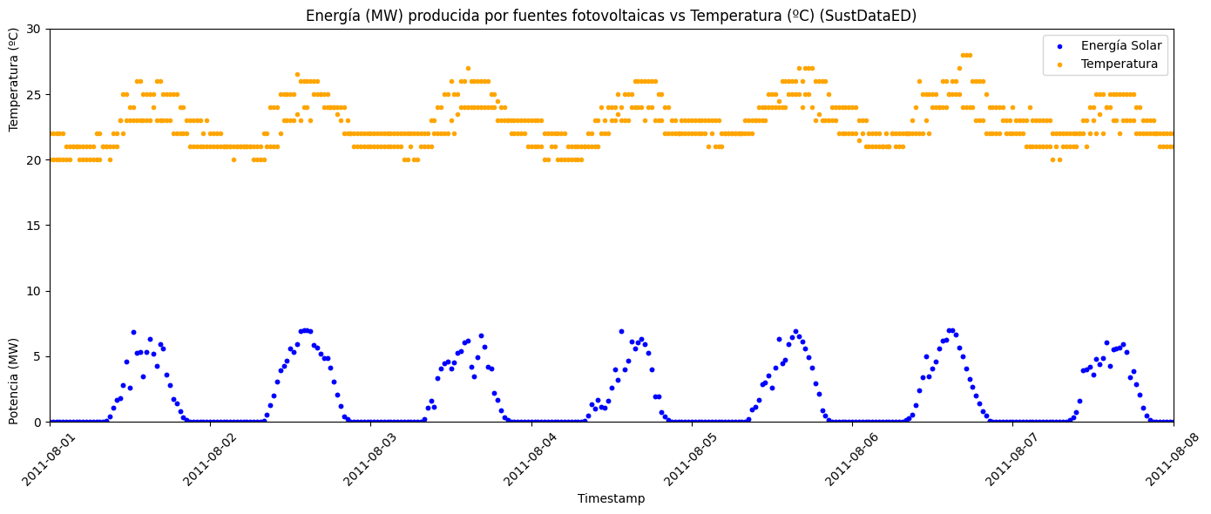
Pasos de preprocesamiento (producción)
Síntesis de la información de SustDataED
Análisis de la correlación de los parámetros
SustData
Combinación de datos climáticos y ambientales de SustDataED
No necesaria síntesis ni combinación
PVWatts
Incorporación de marca de tiempo (timestamp)
Análisis de la correlación

Slide 25
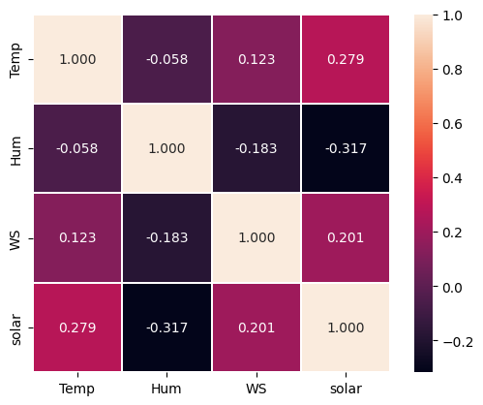
Pasos de preprocesamiento (producción)
Síntesis de la información de SustDataED
Análisis de la correlación de los parámetros
SustData
Combinación de datos climáticos y ambientales de SustDataED
No necesaria síntesis ni combinación
PVWatts
Incorporación de marca de tiempo (timestamp)
Análisis de la correlación

Slide 26
Pasos de preprocesamiento (producción)
Síntesis de la información de SustDataED
SustData
Combinación de datos climáticos y ambientales de SustDataED
No necesaria síntesis ni combinación
Se proporcionan muestras/hora e información climática/ambiental
PVWatts
Incorporación de marca de tiempo (timestamp)
Los resultados de la simulación no son de un año en específico
Análisis de la correlación

Slide 27
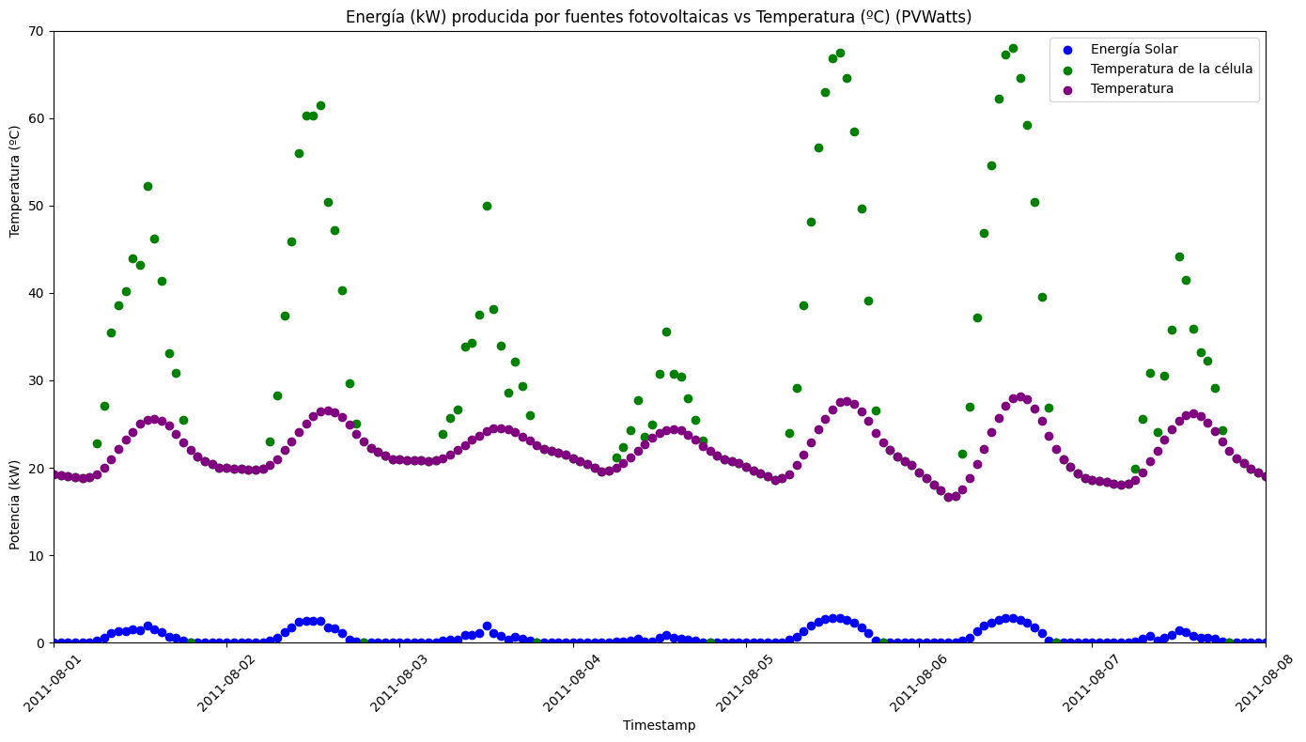
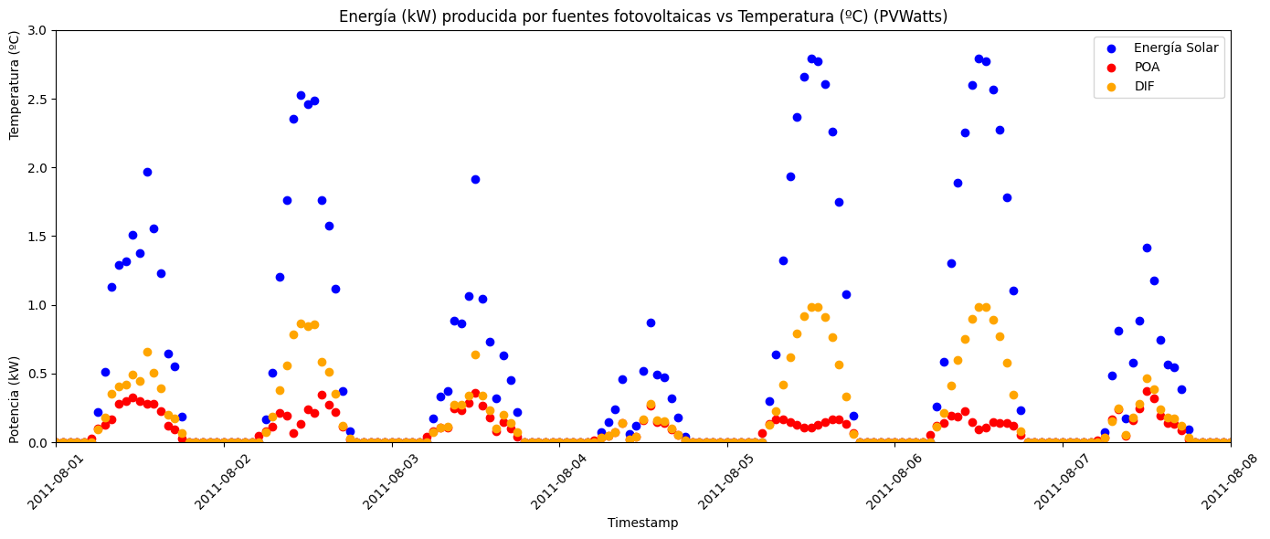
Pasos de preprocesamiento (producción)
Síntesis de la información de SustDataED
SustData
Combinación de datos climáticos y ambientales de SustDataED
No necesaria síntesis ni combinación
PVWatts
Incorporación de marca de tiempo (timestamp)
Análisis de la correlación

Slide 28
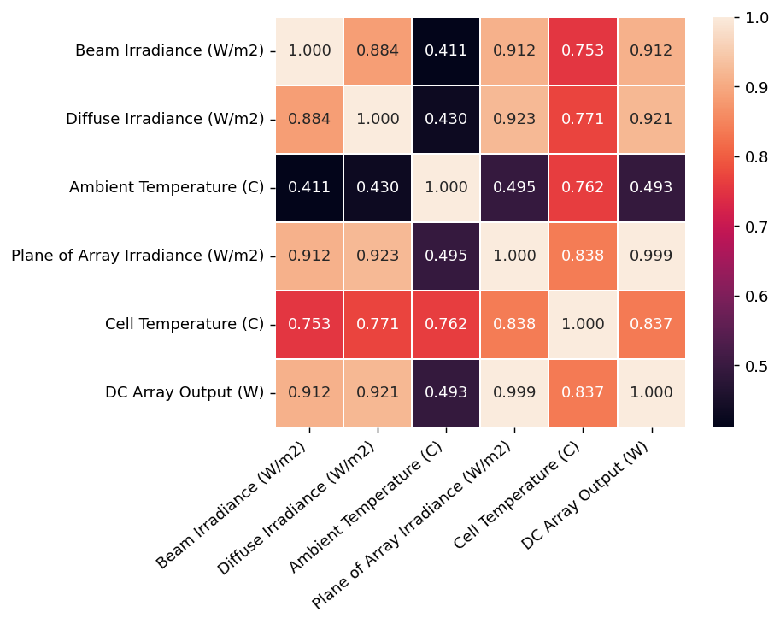
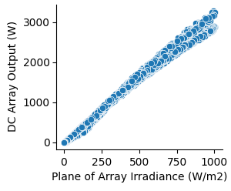
Pasos de preprocesamiento (producción)
Síntesis de la información de SustDataED
SustData
Combinación de datos climáticos y ambientales de SustDataED
No necesaria síntesis ni combinación
PVWatts
Incorporación de marca de tiempo (timestamp)
Análisis de la correlación

Slide 29
03
Selección de datos de producción

Slide 30
Selección de datos de producción
Datos basados en sistemas reales
Información con mayor precisión
SustData
Datos proporcionados en términos globales
Desconocimiento de las dimensiones del sistema fotovoltaico y del abastecimiento
Escasa correlación entre producción y parámetros ambientales y climáticos
Dificultades en el análisis de la información
Datos basados en la simulación de un sistema fotovoltaico real
Requerido estudio previo para comprobar la precisión de los resultados
PVWatts
Datos proporcionados en términos de un sistema instalado en una vivienda
Configuración personalizada de las dimensiones, características y pérdidas
Gran correlación entre producción y parámetros ambientales y climáticos
Posibilidad de estudio y análisis

Slide 31
04
Cálculo de los valores de carga

Slide 32
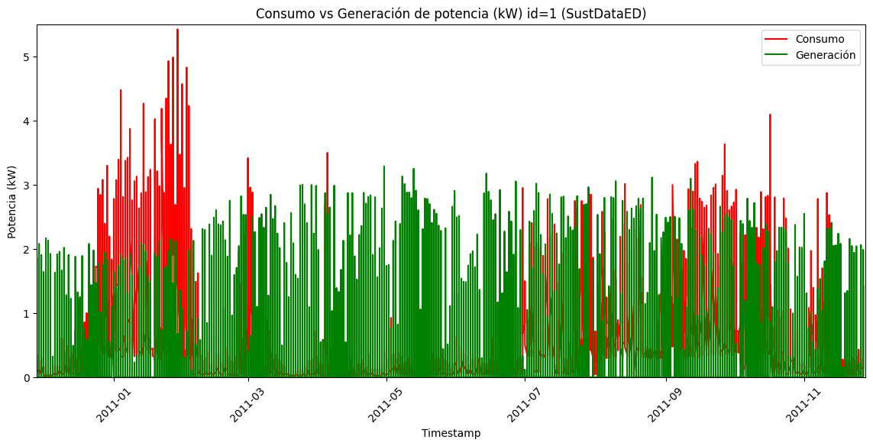
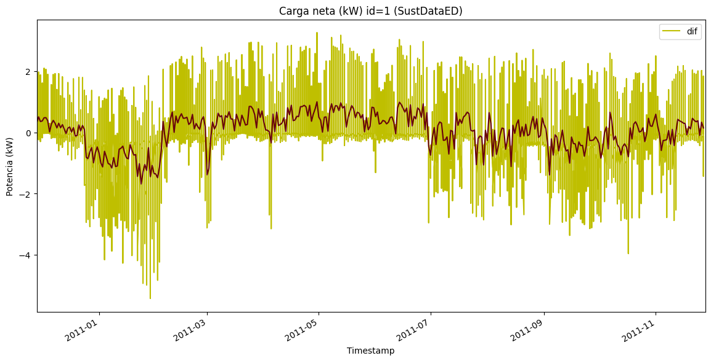
Cálculo de los valores de carga

Slide 33
05
Generación de topologías en BRITE

Slide 34
Planteamiento de escenarios en BRITE
Modelos
Dimensiones
Conectividad
Semillas
Router Waxman y Router Barabasi-Albert
Generación de topologías de 100, 150 y 200 nodos
3 grados de conectividad m (conectividad real 2m por enlaces bidireccionales)
Aplicación de 10 ficheros de semillas para generar 10 topologías/escenario
2
x
3
x
3
x
10

Slide 35
Planteamiento de escenarios en BRITE
Modelos
Dimensiones
Conectividad
Semillas
Router Waxman y Router Barabasi-Albert
Generación de topologías de 100, 150 y 200 nodos
3 grados de conectividad m (conectividad real 2m por enlaces bidireccionales)
Aplicación de 10 ficheros de semillas para generar 10 topologías/escenario
180
Diferentes topologías de red a simular en DEN2NE

Slide 36
06
Simulación de topologías en DEN2NE

Slide 37
Simulación de topologías en DEN2NE
Criterios
Escenarios
Carga
Semillas
DEN2NE tiene 6 criterios de selección de los mejores caminos
Escenario de pérdidas y límite de capacidad (DEN2NE tiene 4 escenarios)
Modo de carga ilimitada (DEN2NE tiene 2 modos)
Aplicación de 5 ficheros de semillas para generar 5 simulaciones/topología
6
x
1
x
1
x
5

Slide 38
Simulación de topologías en DEN2NE
Topologías
Instantes
Obtenidas a la salida de la herramienta BRITE
El conjunto de datos se constituye por un año completo de muestras/hora
180
x
8760

Slide 39
47.304.000
Simulaciones únicas posibles en DEN2NE

Slide 40
06
Creación del dataset final

Slide 41
Adaptación del algoritmo DEN2NE
01
02
03
Importación de cargas reales
Introducción del id del nodo real
Modificación de los enlaces
Introducción de etiqueta de exceso de capacidad

Slide 42
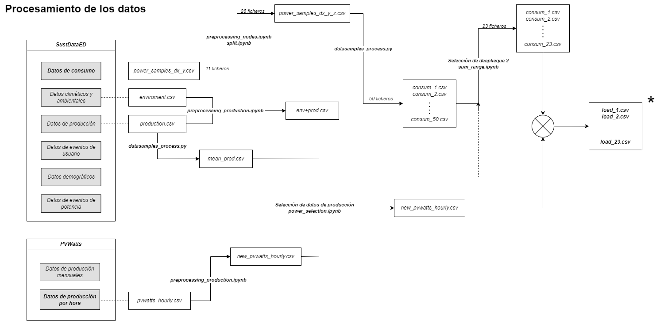
Pipeline de creación del dataset final (I)

Slide 43
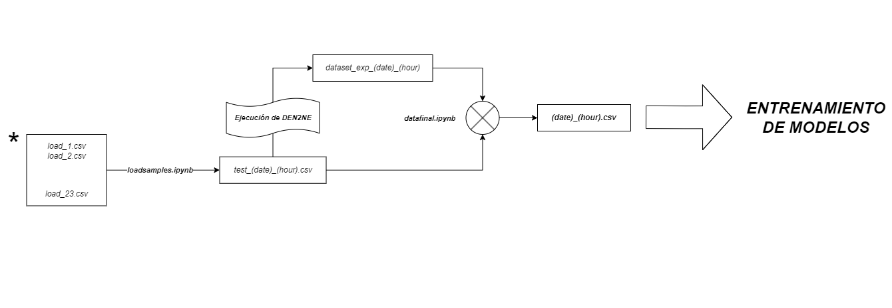
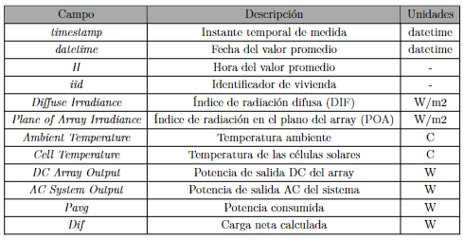
Pipeline de creación del dataset final (II)

Slide 44
Pipeline de creación del dataset final (II)
Selección de fecha y hora para las pruebas
Día 28 de cada mes a las 11:00

Slide 45
Pipeline de creación del dataset final (II)
Selección de fecha y hora para las pruebas

Slide 46
Pipeline de creación del dataset final (II)
12 directorios con 1080 ficheros de resultados cada uno
12 ficheros finales con 160920 datos cada uno
12 ficheros de test

Slide 47
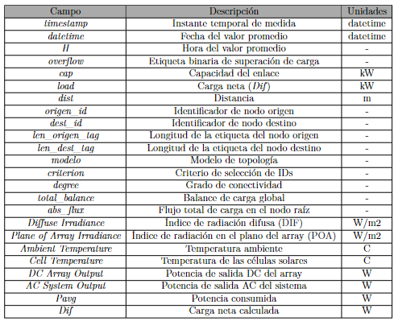
Pipeline de creación del dataset final (I)
DEN2NE

Slide 48
07
Desarrollo de modelos

Slide 49
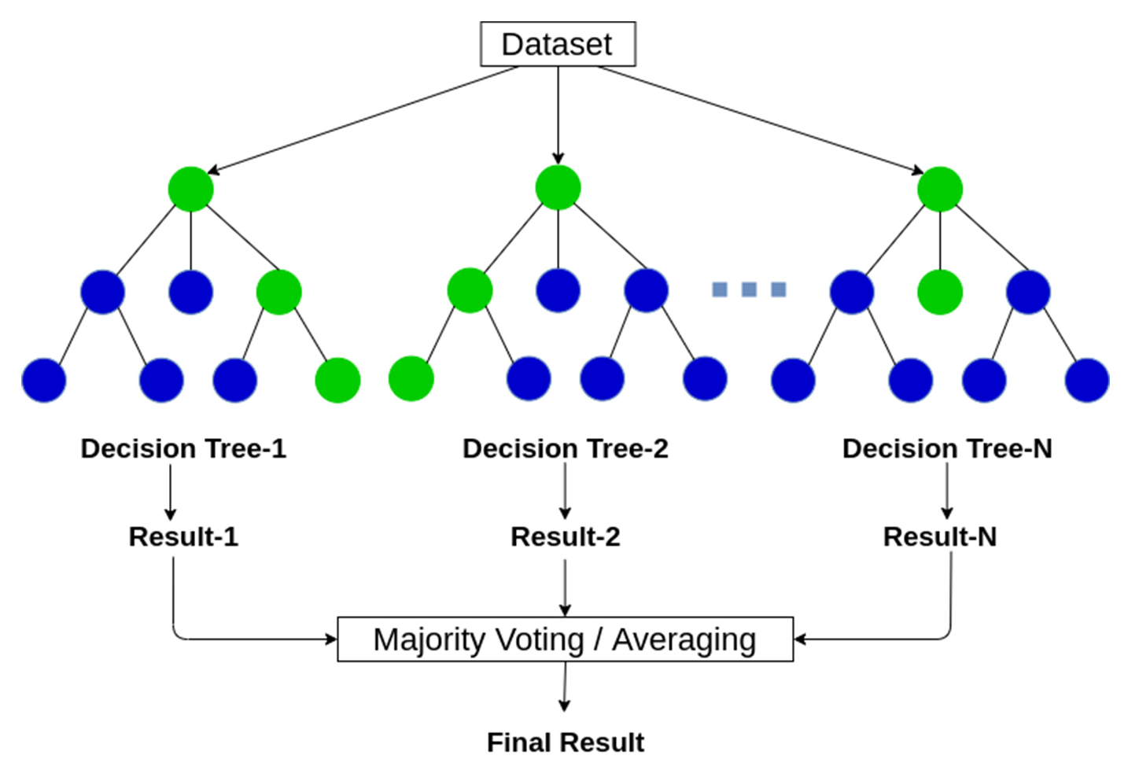
Desarrollo de modelos ML
Random Forest (RF)
Selección de características
Puntuación de características
Optimización de hiperparámetros con Grid Search
Ejecución del modelo
Validación del modelo
Matriz de confusión
K-Fold Cross Validation

Slide 50
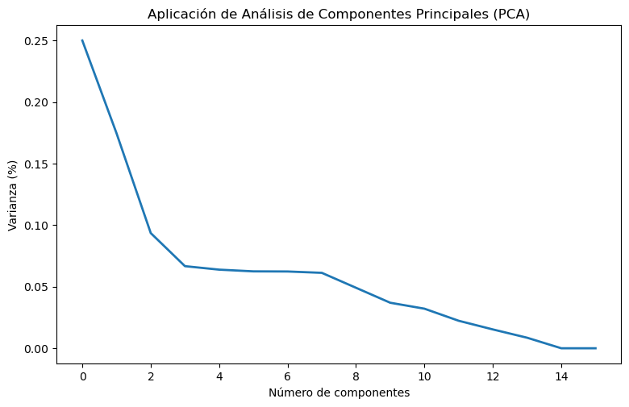
Desarrollo de modelos ML (RF)
Selección de características
Principal Component Analysis (PCA)
N=3

Slide 51
Desarrollo de modelos ML (RF)
Selección de características
Univariate Feature Selection
Pruebas de N óptimo

Slide 52
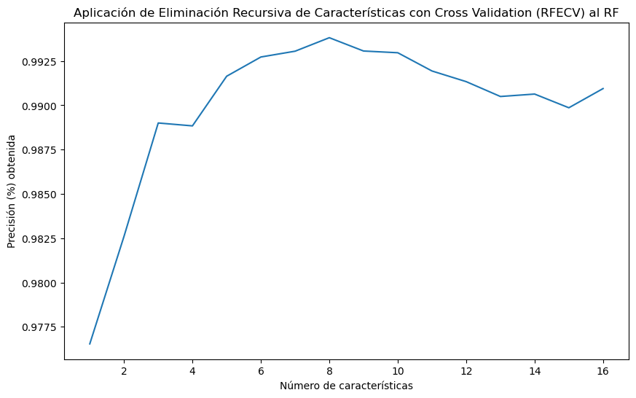
Desarrollo de modelos ML (RF)
Selección de características
N=8
Recursive feature elimination with cross validation (RFECV)

Slide 53
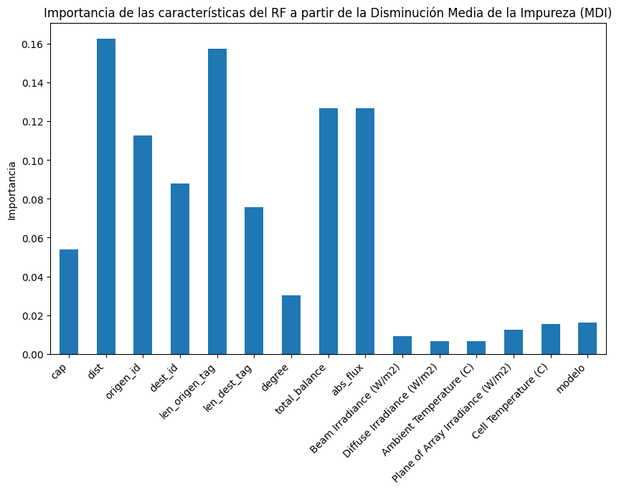
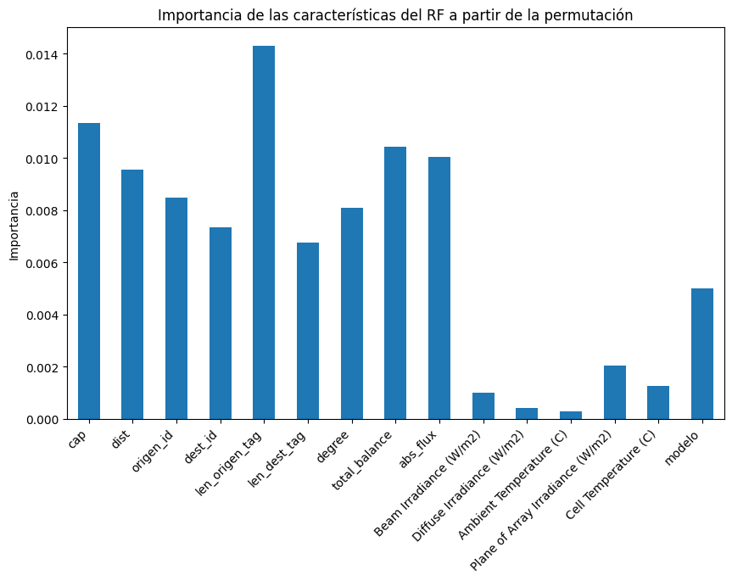
Desarrollo de modelos ML (RF)
Puntuación de características

Slide 54
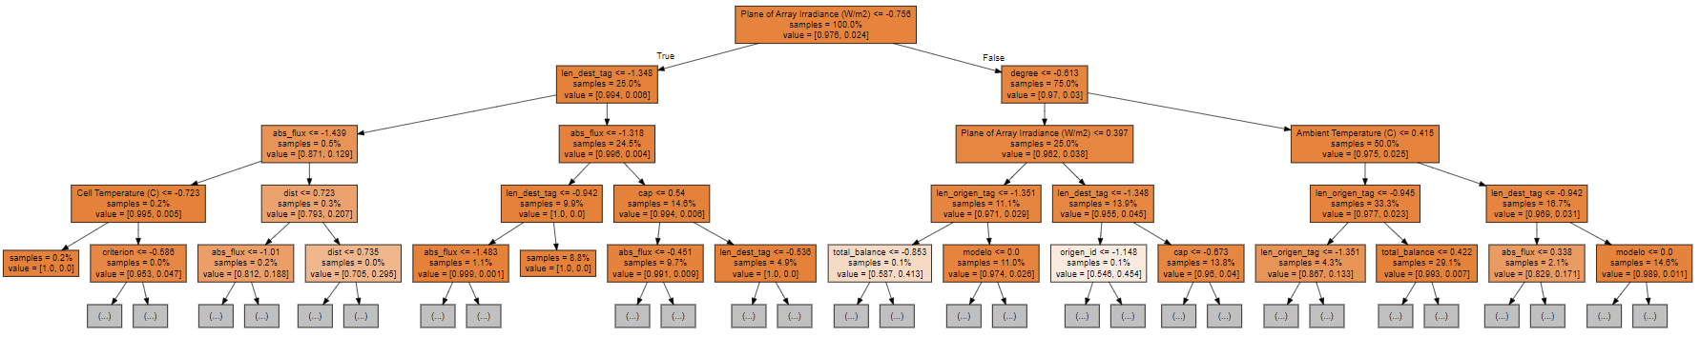
Desarrollo de modelos ML
Grid Search y ejecución del modelo
10 estimadores
Criterio de entropía

Slide 55
Desarrollo de modelos ML (RF)
Validación del modelo
Matriz de confusión
K-Fold Cross Validation
 | Verdadero negativo | Falso positivo | Falso negativo | Verdadero positivo | Precisión | Precisión | Desviación estándar
Sin aplicar selección de características | 376752 | 392 | 2979 | 6092 | 0.9912 | 0.9909 | 0.02
PCA (2 componentes) | 376593 | 551 | 9014 | 50 | 0.9752 | 0.9754 | 0.01
PCA (3 componentes) | 376965 | 179 | 8928 | 136 | 0.9764 | 0.9763 | 0.00
Feature Selection (5 características) | 376555 | 589 | 7927 | 1137 | 0.9779 | 0.9779 | 0.02
Feature Selection (8 características) | 374986 | 2158 | 6603 | 2461 | 0.9773 | 0.9769 | 0.01
RFECV (8 características) | 376718 | 426 | 1718 | 7346 | 0.9944 | 0.9941 | 0.02

Slide 56
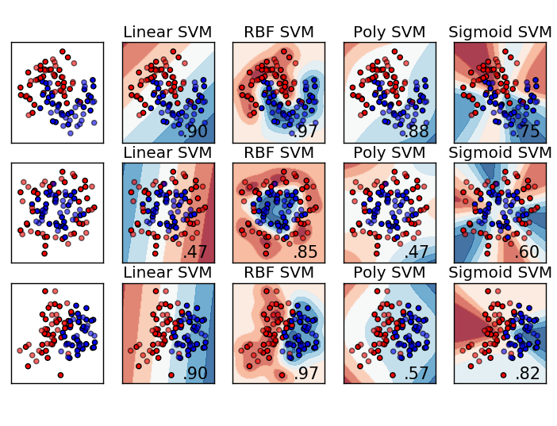
Desarrollo de modelos ML
Support Vector Machine (SVM)
Selección de características
Puntuación de características
Optimización de hiperparámetros con Grid Search
Ejecución del modelo
Validación del modelo
Matriz de confusión
K-Fold Cross Validation

Slide 57
Desarrollo de modelos ML (SVM)
Selección de características
Principal Component Analysis (PCA)
N=3

Slide 58
Desarrollo de modelos ML (SVM)
Selección de características

Slide 59
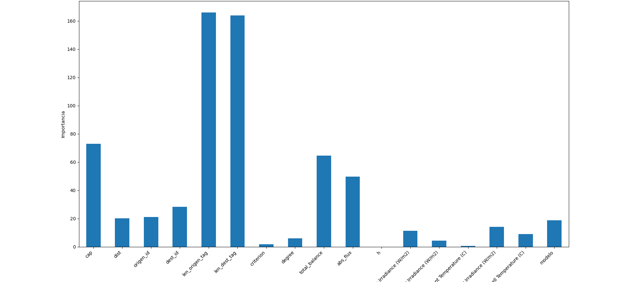
Desarrollo de modelos ML (SVM)
Puntuación de características
Importancia de las características basada en la distancia a los vectores de soporte

Slide 60
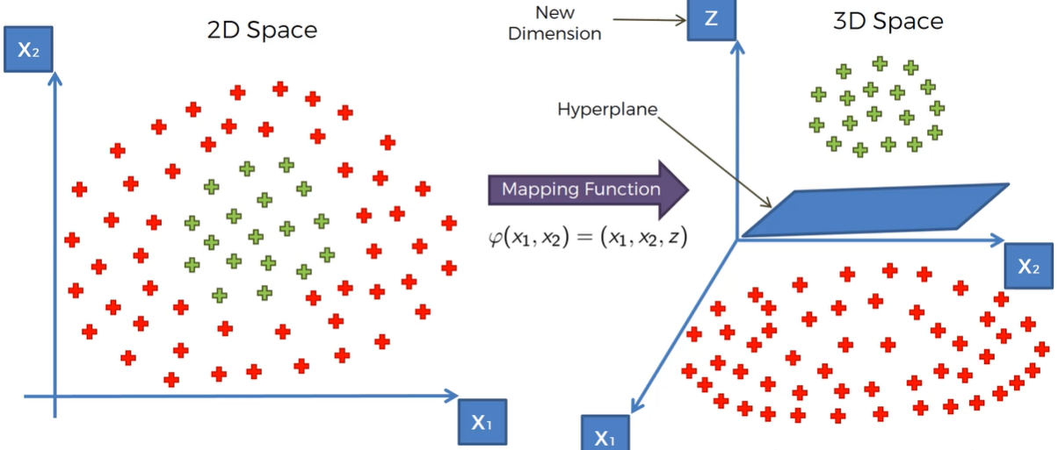
Desarrollo de modelos ML (SVM)
Grid Search y ejecución del modelo
Regularización C=1
RBF Kernel (Radial Basis Function)

Slide 61
Desarrollo de modelos ML (SVM)
Validación del modelo
Matriz de confusión
K-Fold Cross Validation
 | Verdadero negativo | Falso positivo | Falso negativo | Verdadero positivo | Precisión | Precisión | Desviación estándar
Sin aplicar selección de características | 377071 | 78 | 8421 | 638 | 0.9780 | 0.9778 | 0.01
PCA (2 componentes) | 377144 | 5 | 9059 | 0 | 0.9765
PCA (3 componentes)
Feature Selection (5 características)
Feature Selection (8 características)

Slide 62
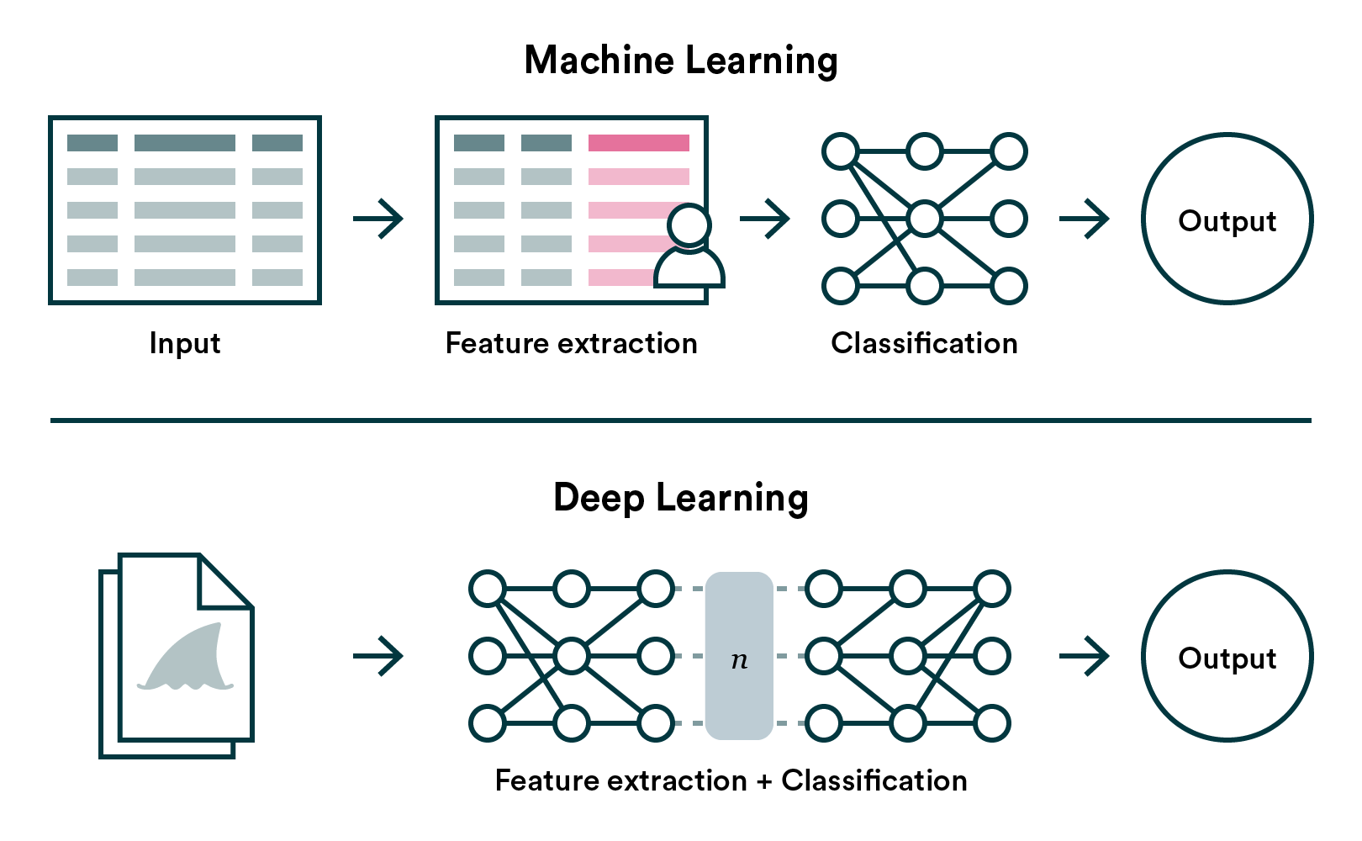
Desarrollo de modelos DL

Slide 63

Desarrollo de modelos DL
Artificial Neural Network (ANN)
Selección de características
Puntuación de características
Optimización de hiperparámetros con Grid Search
Ejecución del modelo
Validación del modelo
Matriz de confusión
Model.evaluate

Slide 64
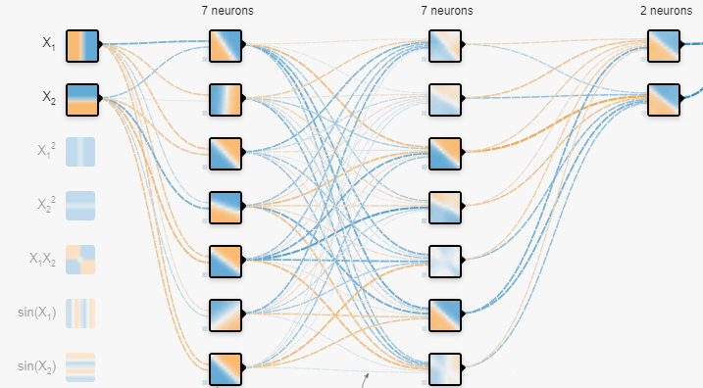
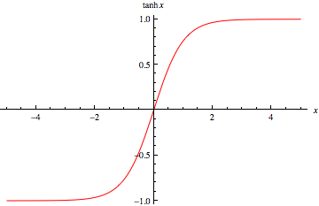
Desarrollo de modelos DL (ANN)
Grid Search y ejecución del modelo
Función de activación tanh
2 capas ocultas de 7 neuronas
Optimizador adaptativo adam

Slide 65
Desarrollo de modelos DL (ANN)
Validación del modelo
Matriz de confusión
Model.evaluate
 | Verdadero negativo | Falso positivo | Falso negativo | Verdadero positivo | Precisión | Precisión | Coste
2 capas ocultas de 6 neuronas, función de activación relu, tamaño de lote = 50, 8 epochs | 376455 | 689 | 7515 | 1549 |  | 0.9787 | 0.0695
2 capas ocultas de 6 neuronas, función de activación relu, tamaño de lote = 100, 20 epochs | 376378 | 766 | 7458 | 1606 |  | 0.9787 | 0.0687

Slide 66
08
Evaluación de resultados

Slide 67


